Slide 1
SQLの基礎
①SELECT文
テーブルからデータを取り出すには、「SELECT文」を使用する。
(a) SELECT 句
・テーブルから取り出したい列をカンマ区切りで指定する。
(全ての列を取り出したい場合、「*」を指定することも可能。)
(b) FROM句
・データの取り出す元となるテーブルを指定する。
SELECT 列名 [,列名] FROM テーブル名
(ａ) （ｂ）

Slide 2
【特定のデータを取り出す】
テーブルから特定データのみ取り出すには、SELECT文に条件(WHERE句)を
指定する。
(c) WHERE句
・テーブルから取り出したいデータの条件式を指定する。
SELECT * FROM テーブル名 WHERE 列名 = '0001'
（c）

Slide 3
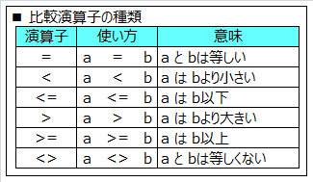
【WHERE句】
WHERE句に値や数値を演算子を使用して比較する条件式を作りデータを特定する。
比較演算子
条件式で使用する演算子。演算の結果、条件が成立した場合、「TRUE(真)」、
成立しない場合「FALSE(偽)」と評価し、「TRUE」のデータのみを取り出す。

Slide 4
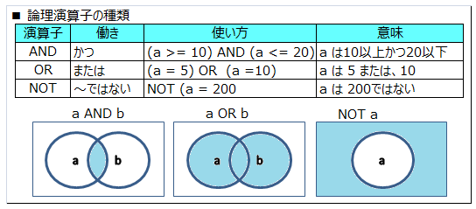
論理演算子
複数の条件式を組み合わせて、より複雑な条件式を作るための演算子。
例) WHERE (社員番号 = '0001' OR 社員番号 = '0002') AND 給与 > 10万
→ 社員番号が'0001'または、'0002' かつ、給与が10万より大きい

Slide 5
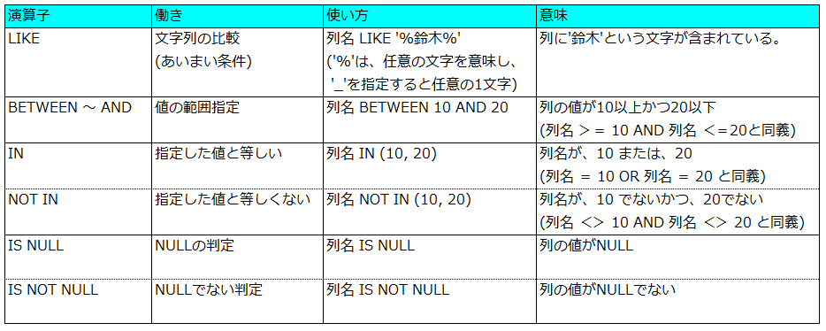
その他演算子
WHERE句で使用できるその他の演算子。

Slide 6
【データを並び替えて取得する】
テーブルからデータを並び替えて取得する場合、「ORDER BY句」をSELECT文の
最後に指定する。
(d) ORDER BY句
・データ取得時の、並び順を指定したい列名をカンマ区切りで指定する。
※ 列名のみ指定した場合、昇順となる。降順としたい場合、列名の後に降順を
示す「DESC」を指定する。
( 列名のみの場合、RDBMSが昇順を示す「ASC」が省略されていると解釈している。)
SELECT * FROM テーブル名 ORDER BY 列名 [,列名]
（d）

Slide 7
【データを制限して取得する】
テーブルからデータを制限して取得する場合、「LIMIT句」をSELECT文の
最後に指定する。
(e) LIMIT句
・取得件数を制限する場合に使用する。
・OFFSETを指定すれば開始位置を指定できる。
・ORDER BYと組み合わせてサブクエリで使用することがよくある。
SELECT * FROM テーブル名 LIMIT 数字 [OFFSET 数字]
（e）

Slide 8
CASE式
シンプル CASE 式
(f) 列名＝値1の時、結果1を返す
検索 CASE 式
(g) 条件式1を満たす時、結果1を返す
CASE 列名
WHEN 値 1 THEN 結果 1 (f)
WHEN 値 2 THEN 結果 2
...
[ELSE デフォルト結果]
END
CASE
WHEN 条件式 1 THEN 結果 1 (g)
WHEN 条件式 2 THEN 結果 2
...
[ELSE デフォルト結果]
END

